Slide 1


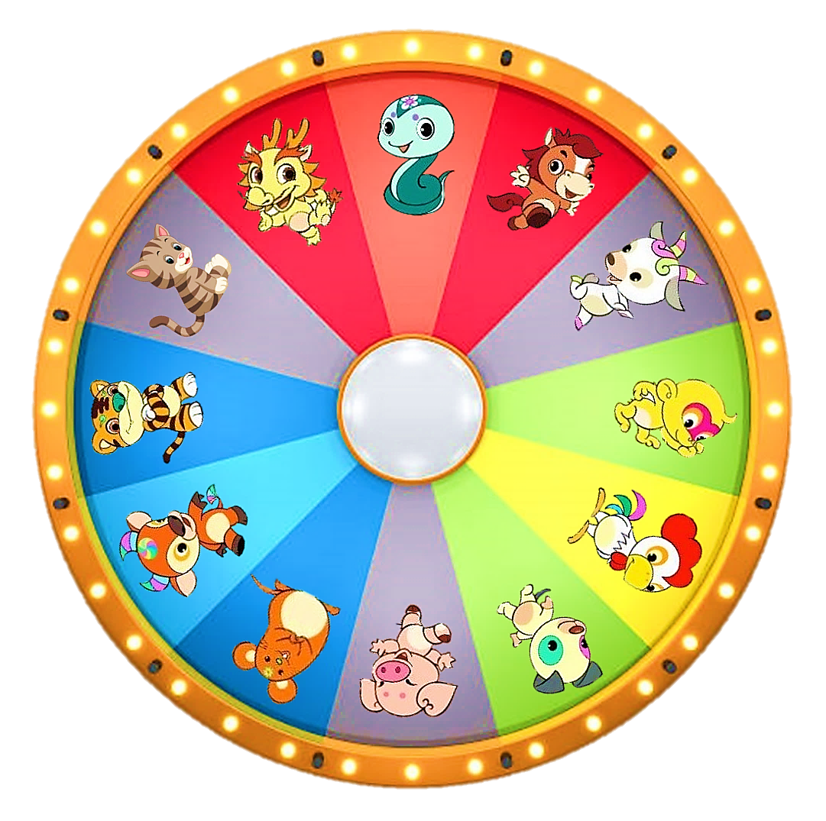














8
9
10
10
8
9
9
8
10
10
9
8

Slide 2


Cấp độ thấp nhất hoạt động độc lập trong cơ thể đa bào là
A: Tế bào
C: Cơ quan
B: Hệ cơ quan
D: Mô

Slide 3

Tập hợp các mô thực hiện cùng một chức năng là?
A: Cơ quan
C: Mô
B: Tế bào
D: Hệ cơ quan

Slide 4

Hệ cơ quan ở thực vật bao gồm?
C: Hệ thân và hệ lá
A: Hệ rễ và hệ thân
D: Hệ cơ và hệ thân
B: Hệ chồi và hệ rễ

Slide 5

Hệ tuần hoàn được cấu tạo bởi các cơ quan nào sau đây?
A: Tim và hệ mạch
C: Hệ mạch và máu
B: Tim và máu
D: Tim, máu và hệ mạch

Slide 6

Cơ quan nào sau đây thuộc hệ thần kinh ở người?
C: Não
A: Tim
B: Phổi
D: Dạ dày

Slide 7

Nhận định nào sau đây là đúng?
C: Mô là cấp độ nhỏ hơn để xây dựng lên cấp độ lớn hơn là hệ cơ quan
A: Thực vật có hai hệ cơ quan là hệ chồi và hệ rễ
D: Cơ thể người chỉ có một hệ cơ quan duy nhất suy trì toàn bộ hoạt động sống của cơ thể.
B: Tất cả các sinh vật đều là cơ thể đa bào

Slide 8

Trình từ sắp xếp các cấp tổ chức của cơ thể đa bào theo thứ tự từ nhỏ đến lớn là?
C: Cơ thể à hệ cơ quan à cơ quan à tế bào à mô
A:Tế bào, cơ qua, hệ cơ quan, cơ thể, mô
B: Mô, tế bào, hệ cơ quan, cơ quan, cơ thể
D: Tế bào, mô, cơ quan, hệ cơ quan, cơ thể

Slide 9
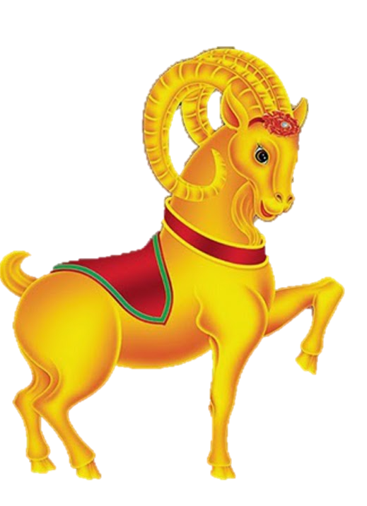
Con cá vàng là cấp độ tổ chức nào của cơ thể đa bào?
A: Tế bào
C: Mô
B: Cơ quan
D: Cơ thể

Slide 10

Dạ dày được cấu tạo từ các cấp độ tổ chức nhỏ hơn nào?
C:Tế bào và cơ quan
A: Mô và hệ cơ quan
B: Tế bào và mô
D: Cơ quan và hệ cơ quan

Slide 11

Hệ chồi ở thực vật bao gồm các cơ quan nào?
A: Rễ, thân, lá
C: Thân, cành, lá, hoa, quả
B: Hoa, quả, hạt
D: Rễ, cành, lá, hoa

Slide 12

Cơ quan nào sau đây thuộc hệ bài tiết ở người?
A: Thận
C: Phổi
B: Da
D: Tim

Slide 13

Cơ quan nào sau đây thuộc hệ hô hấp ở người?
A: Tim
C: Phổi
B: Gan
D: Dạ dày

Slide 14

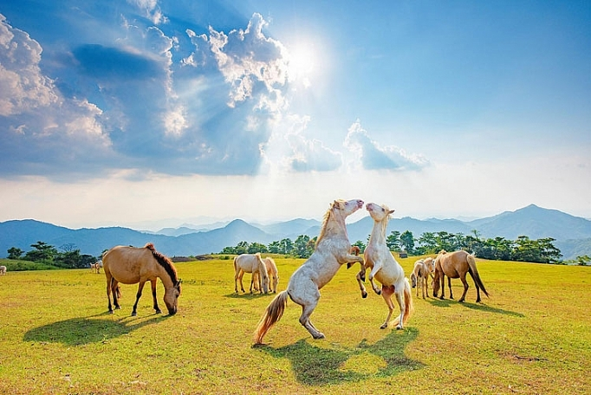


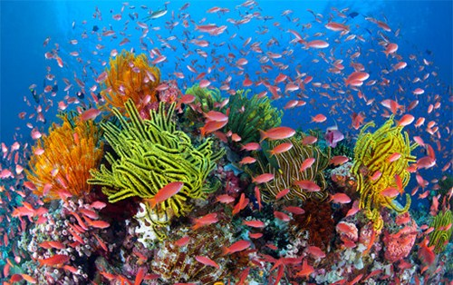
Thế giới sinh vật vô cùng đa dạng và phong phú. Chúng phân bố khắp nơi trên trái đất , chúng tạo nên bức tranh thiên nhiên tươi đẹp và kì thú.

Slide 15

CHƯƠNG VII: ĐA DẠNG THẾ GIỚI SỐNG
BÀI 25: HỆ THỐNG PHÂN LOẠI SINH VẬT

Slide 16
BÀI 25: HỆ THỐNG PHÂ N LOẠI SINH VẬT
Sự cần thiết của việc phân loại thế giới sống
I
Nội dung
II
Hệ thống phân loại sinh vật
III
Giới và hệ thống phân loại năm giới

Slide 17
BÀI 25: HỆ THỐNG PHÂ N LOẠI SINH VẬT
I. Sự cần thiết của việc phân loại thế giới sống
II. Hệ thống phân loại sinh vật
III. Giới và hệ thống phân loại năm giới

Slide 18

TRÒ CHƠI:
“NHANH TAY – NHANH MẮT”
Luật chơi:
- Em hãy tìm các “từ khóa” dưới dạng: HÀNG NGANG, HÀNG DỌC, HÀNG CHÉO
- Sau đó dùng bút gạch làm nổi bật từ/cụm từ đó và viết lại xuống phía dưới trong PHT.

Slide 19

PHT1 – NHÓM SỐ…….
“MẮT SÁNG – TAY NHANH”
EM HÃY TÌM CÁC TỪ KHÓA DƯỚI DẠNG HÀNG NGANG, HÀNG DỌC, HÀNG CHÉO
S | A | C | H | C | Ô | N | G | N | G | H | Ê
V | T | P | G | K | Y | S | Z | F | B | X | N
Ơ | H | H | P | I | M | S | O | C | O | A | F
G | Ư | V | Ơ | S | O | A | N | V | Ă | N | L
H | Ơ | V | D | S | A | C | H | T | O | A | N
I | C | K | L | V | U | H | N | F | I | E | Q
T | K | C | G | S | C | N | B | M | E | Z | C
O | E | I | B | Ư | S | G | U | W | E | M | V
A | K | D | M | W | R | Ư | T | U | J | D | D
N | W | T | S | B | J | V | M | S | Y | Z | R
O | U | F | H | Y | G | Ă | A | T | X | J | F
B | I | U | G | Q | Y | N | U | B | J | E | Y
VIẾT CÁC TỪ KHÓA TÌM ĐƯỢC Ở DƯỚI ĐÂY:
(1)……………………………………..……..
(2)……………………………………….…...
(3)…………………………..………………..
(4)………………………………….………...
(5)………………………………..…………..
(6)…………………………….……………...
(7)…………………………..………………..
(8)………………………….………………...

Slide 20
PHT1 – NHÓM SỐ…….
“MẮT SÁNG – TAY NHANH”
EM HÃY TÌM CÁC TỪ KHÓA DƯỚI DẠNG HÀNG NGANG, HÀNG DỌC, HÀNG CHÉO
S | A | C | H | C | Ô | N | G | N | G | H | Ê
V | T | P | G | K | Y | S | Z | F | B | X | N
Ơ | H | H | P | I | M | S | O | C | O | A | F
G | Ư | V | Ơ | S | O | A | N | V | Ă | N | L
H | Ơ | V | D | S | A | C | H | T | O | A | N
I | C | K | L | V | U | H | N | F | I | E | Q
T | K | C | G | S | C | N | B | M | E | Z | C
O | E | I | B | Ư | S | G | U | W | E | M | V
A | K | D | M | W | R | Ư | T | U | J | D | D
N | W | T | S | B | J | V | M | S | Y | Z | R
O | U | F | H | Y | G | Ă | A | T | X | J | F
B | I | U | G | Q | Y | N | U | B | J | E | Y
CÁC TỪ KHÓA:
1/ SÁCH TOÁN
2/ SÁCH CÔNG NGHỆ
3/ SÁCH NGỮ VĂN
4/VỞ SOẠN VĂN
5/VỞ GHI TOÁN
6/BÚT MỰC
7/BÚT MÀU
8/THƯỚC KẺ

Slide 21



BÀI 25: HỆ THỐNG PHÂN LOẠI SINH VẬT
I. Sự cần thiết của việc phân loại thế giới sống
?1. Em hãy sắp xếp sách vở và đồ dùng học tập thành từng nhóm dựa vào đặc điểm chung giữa chúng.
2. Phân loại đó giúp ích gì cho em?

Slide 22
SÁCH GIÁO KHOA | VỞ BÀI TẬP | ĐỒ DÙNG HỌC TẬP

Slide 23
SÁCH GIÁO KHOA | VỞ BÀI TẬP | ĐỒ DÙNG HỌC TẬP
Toán | Bài tập toán | Bút mực
Ngữ Văn | Bài tập Ngữ văn | Bút chì
Tiếng Anh | Bài tập tiếng anh | Thước kẻ
Khoa học tự nhiên | Bài tập KHTN | Compa
Lịch sử-Địa lý | Bài tập LS-ĐL | Cục tẩy
Công nghệ… | Bài tập Công nghệ… | Màu sáp…
? 2. Phân loại đó giúp ích gì cho em?

Slide 24

BÀI 25: HỆ THỐNG PHÂN LOẠI SINH VẬT
Khi vào một hiệu sách lớn, em có dễ dàng tìm được quyển sách mình cần không? Vì sao?

Slide 25


Phân loại sách theo thể loại, nội dung
Phân loại sách theo giá thành

Slide 26
BÀI 25: HỆ THỐNG PHÂ N LOẠI SINH VẬT
I. Sự cần thiết của việc phân loại thế giới sống
Cánh cam, Cá chép, Ếch, Rùa, Chim vẹt, Thỏ, Ve sầu, Cá rô phi, Ếnh ương, Rắn, Đà điểu, Trâu, Bướm, Cá trắm, nhái bén, Kỳ nhông, Chim sáo, Bò, Kiến, Cá Trôi, Cá sấu, Chim sẻ, Hổ,……
STT | Sâu bọ | cCá | Lưỡng cư | Bò sát | Chim | Động vật có vú
1
2
3
4
5

Slide 27
BÀI 25: HỆ THỐNG PHÂ N LOẠI SINH VẬT
I. Sự cần thiết của việc phân loại thế giới sống
Cánh cam, Cá chép, Ếch, Rùa, Chim vẹt, Thỏ, Ve sầu, Cá rô phi, Ếnh ương, Rắn, Đà điểu, Trâu, Bướm, Cá trắm, nhái bén, Kỳ nhông, Chim sáo, Bò, Kiến, Cá Trôi, Cá sấu, Chim sẻ, Hổ,……
STT | Sâu bọ | cCá | Lưỡng cư | Bò sát | Chim | Động vật có vú
1 | Cánh cam | Cá chép | Ếch | Rùa | Chim Vẹt | Thỏ
2 | Ve sầu | Cá rô phi | Ếnh ương | Rắn | Đà điểu | Trâu
3 | Bướm | Cá trắm | Nhái bén | Kỳ nhông | Chim sáo | Bò
4 | Sâu | Cá Trôi |  | Cá sấu | Chim sẻ | Hổ
5 | Bọ cạp | Cá Mè |  | Tắc kè | Chim sâu | Voi

Slide 28
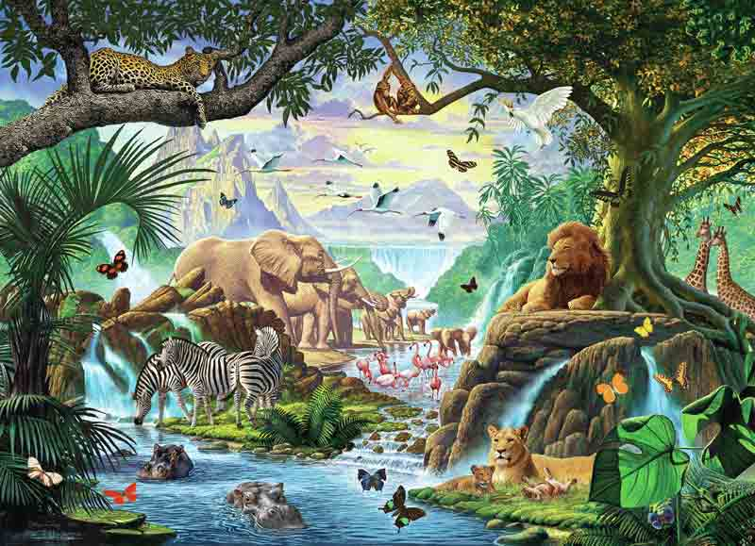
BÀI 25: HỆ THỐNG PHÂN LOẠI SINH VẬT
Để dễ dàng tìm ra một loài sinh vật trong vô số các loài sinh vật trong tự nhiên, các nhà khoa học đã phân loại thế giới sống như thế nào?

Slide 29
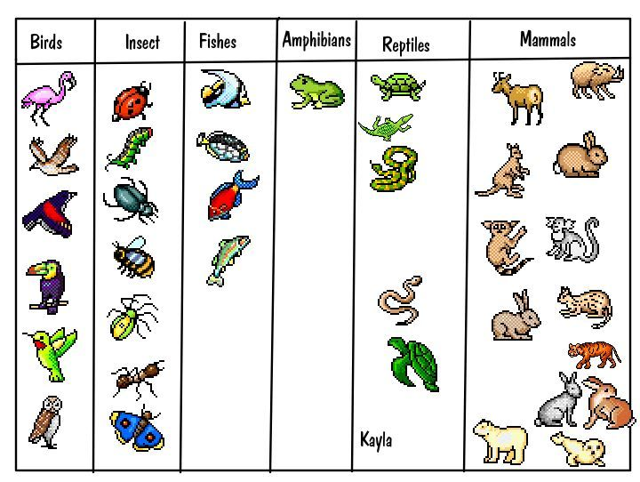
BÀI 25: HỆ THỐNG PHÂ N LOẠI SINH VẬT
I. Sự cần thiết của việc phân loại thế giới sống
Sâu bọ
Cá
Lưỡng cư
Bò sát
Chim
Động vật có vú
Phân loại sinh học là sự sắp xếp các đối tượng sinh vật có những đặc điểm chung vào từng nhóm, theo thứ tự nhất định.
Thế nào là phân loại sinh học?

Slide 30

BÀI 25: HỆ THỐNG PHÂ N LOẠI SINH VẬT
I. Sự cần thiết của việc phân loại thế giới sống
- Phân loại sinh học là sự sắp xếp các đối tượng sinh vật có những đặc điểm chung vào từng nhóm, theo thứ tự nhất định.
- Phân loại sinh học giúp:
+ Xác định vị trí của các loài sinh vật
+ Làm rõ sự giống và khác nhau của các nhóm đối tượng phân loại.
+ Thể hiện được mối quan hệ giữa các nhóm sinh vật.

Slide 31
BÀI 25: HỆ THỐNG PHÂ N LOẠI SINH VẬT
I. Sự cần thiết của việc phân loại thế giới sống
?Vì sao cần phải phân loại thế giới sống?
A. Để đặt và gọi tên các loài sinh vật khi cần thiết.
B. Để xác định số lượng các loài sinh vật trên Trái Đất.
C. Để xác định vị trí của các loài sinh vật giúp cho việc tìm ra chúng giữa các sinh vật trở nên dễ dàng hơn.
D. Để thấy được sự khác nhau giữa các loài sinh vật.
?Thế nào là phân loại sinh học?

